Slide 1
ГАУ «КЦСОН города
Каменска-Уральского»
Школа пожилого возраста
по направлению
«Декоративно прикладное творчество»
тема занятия
«Вяжем коврик из пакетов»
Специалист по социальной работе
Самигуллина С.К.

Slide 2
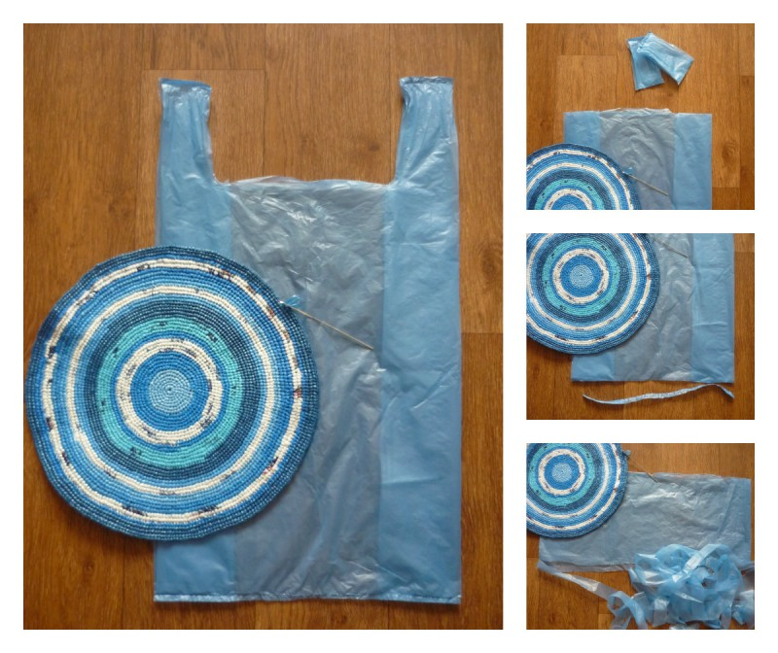

Slide 3
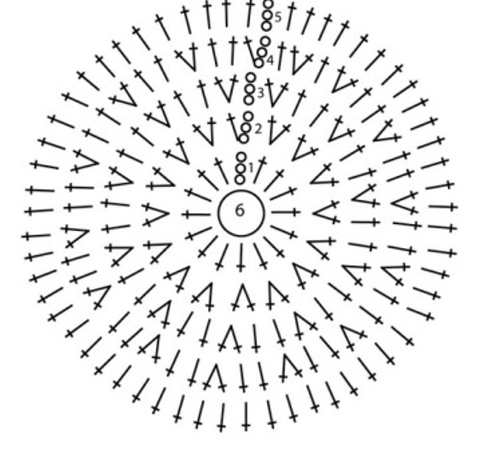

Slide 4
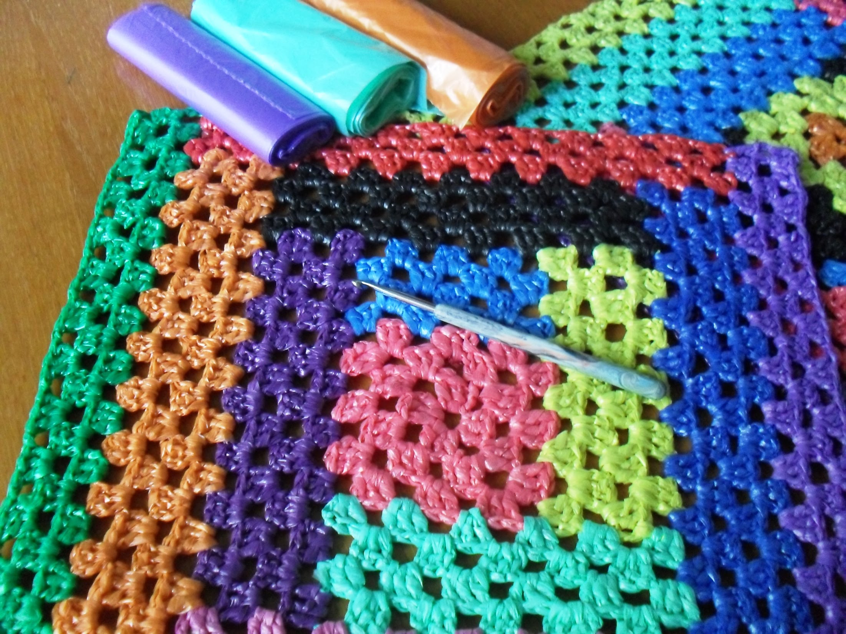
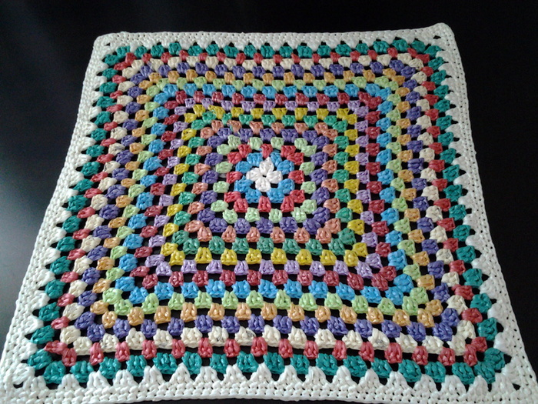

Slide 6
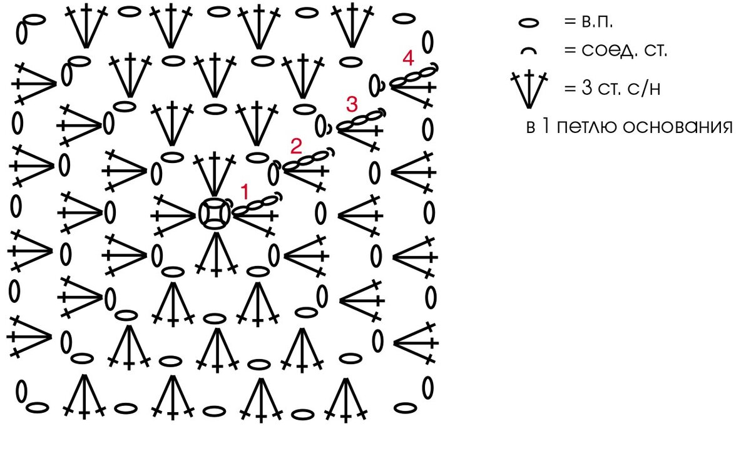

Slide 7
Спасибо за внимание!
Источник: сайт «Любители рукоделия».

